Slide 1

Java y básicos

Slide 2
¿Qué es java?
Es un lenguaje de programación orientado a objetos y una plataforma informática, que fue lanzado inicialmente por Sun Microsystems en 1995. Es un lenguaje sencillo, robusto y de propósito general, muy usado en el día de hoy. Fue creado por James Gosling.

Slide 3
¿Qué es netbeans?
Es un ENTORNO DE DESARROLLO INTEGRADO (IDE = Integrated Development Enviroment), que permite el desarrollo de múltiples tipos de aplicaciones. En la actualidad, este programa es manejado por Sun Microsistems y es de libre acesso. En la actualidad, Sun Microsystems es subsidiaria de ORACLE Corp.

Slide 4
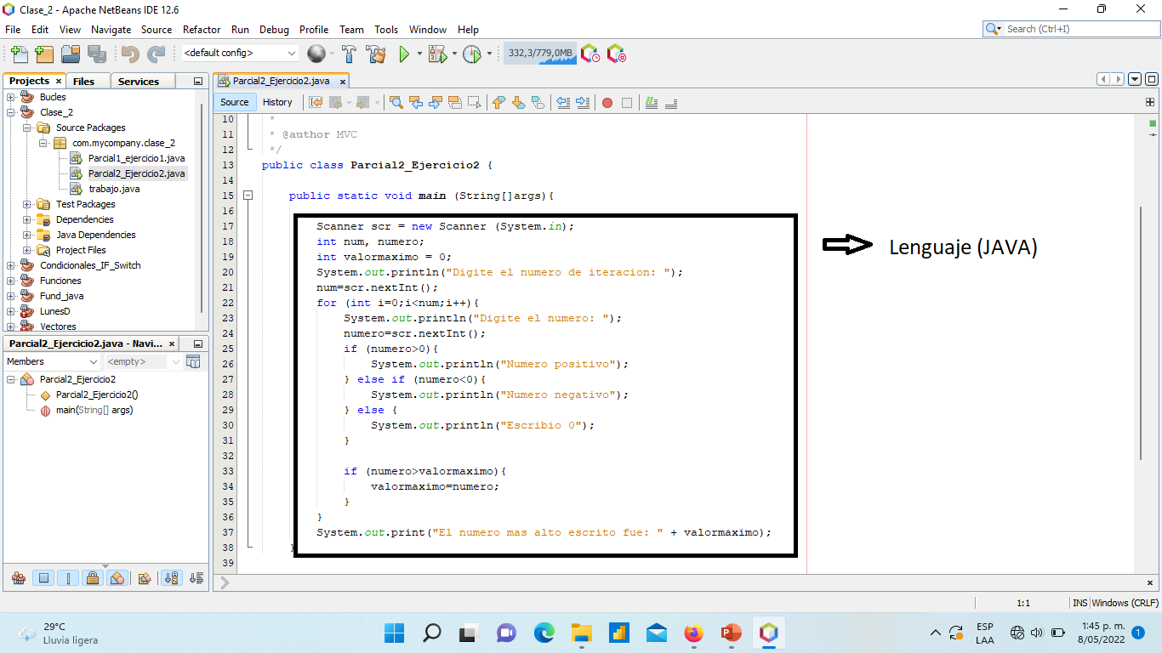

Slide 5

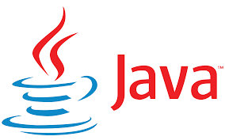
Entorno (IDE)
Lenguaje

Slide 6
MUCHAS GRACIAS!!!!

